Slide 1


Alicia Fernández – Psicopedagoga 1946-2015
SUJETO
AUTOR

Slide 2
Acerca del problema de aprendizaje
fuimos estableciendo una diferencia entre el fracaso en el aprendizaje, anclado en el sistema educativo, al que, por lo tanto, preferimos llamar fracaso escolar y el fracaso en el aprendizaje anclado en el niño y su medio familiar. Reservamos el nombre de problema de aprendizaje sólo para este último.

Slide 3
Enseñante y aprendiente
los términos enseñante y aprendiente, no son equivalentes a alumno y profesor. Estos últimos hacen referencia a lugares objetivos en un dispositivo pedagógico, mientras que los primeros indican un modo subjetivo de situarse.

Slide 4
Sobre el posicionamiento subjetivo
teniendo en cuenta algún aspecto de los posicionamientos subjetivos, se los puede mirar en todos los lugares objetivos que ocupen desde diferentes ópticas: a) en cuanto sujeto epistémico (que aprende, que posee capacidad para razonar, inteligencia); b) en cuanto sujeto deseante (que desea, posee emociones y sentimientos) y c) en cuanto sujeto aprendiente- enseñante-sujeto autor (visto desde el campo de la psicopedagogía).

Slide 5
Los “entres” del sujeto aprendiente
el sujeto aprendiente se sitúa siempre en diversos «entres»:
Entre la responsabilidad que el conocer exige y la energía deseante que surge del desconocer insistente.
Entre la certeza y la duda. // Entre el jugar y el trabajar.
Entre el sujeto deseante y el cognoscente. // Entre ser sujeto del deseo del otro y ser autor de su propia historia.
Entre la alegría y la tristeza. // Entre los límites y la transgresión.

Slide 6
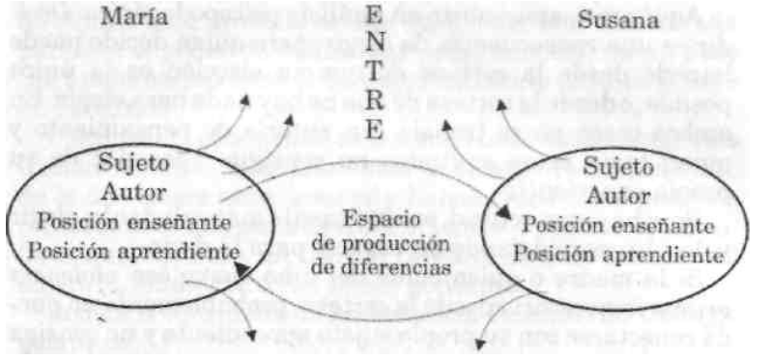
Espacio de producción
Descubrirse diferente - Descubrir la incompletud
Descubrirse sujeto: constituyendo al aprendiente

Slide 7
Sujeto aprendiente / Sujeto enseñante
Definimos al sujeto aprendiente como una posición subjetiva coexistente y simultánea con otra posición subjetiva que llamamos enseñante, o «sujeto enseñante».
Detengámonos aquí. Para poder aprender, el sujeto tiene que apelar simultáneamente a las dos posiciones, aprendiente y enseñante. Necesita conectarse con lo que ya conoce y autorizarse a «mostrar», a hacer visible aquello que conoce. Además, el pensar es siempre una apelación al otro, una confrontación con el pensamiento del otro. Si bien es un proceso intrasubjetivo,
acontece en la intersubjetividad.

Slide 8
SUJETO AUTOR
Lo más importante que el SUJETO AUTOR produce no es conocimiento para sí, sino la transformación en él y en quienes lo circundan.
Si la escuela no propicia el desenvolvimiento del sujeto enseñante del alumno, el constructivismo sólo quedará en un nivel de buenas intenciones.
Muchas veces lamentablemente hasta se utiliza una modalidad constructivista para adaptar al niño a la escuela, olvidando la parte recíproca: que la escuela necesita también adaptarse al niño y a la niña.

Slide 9
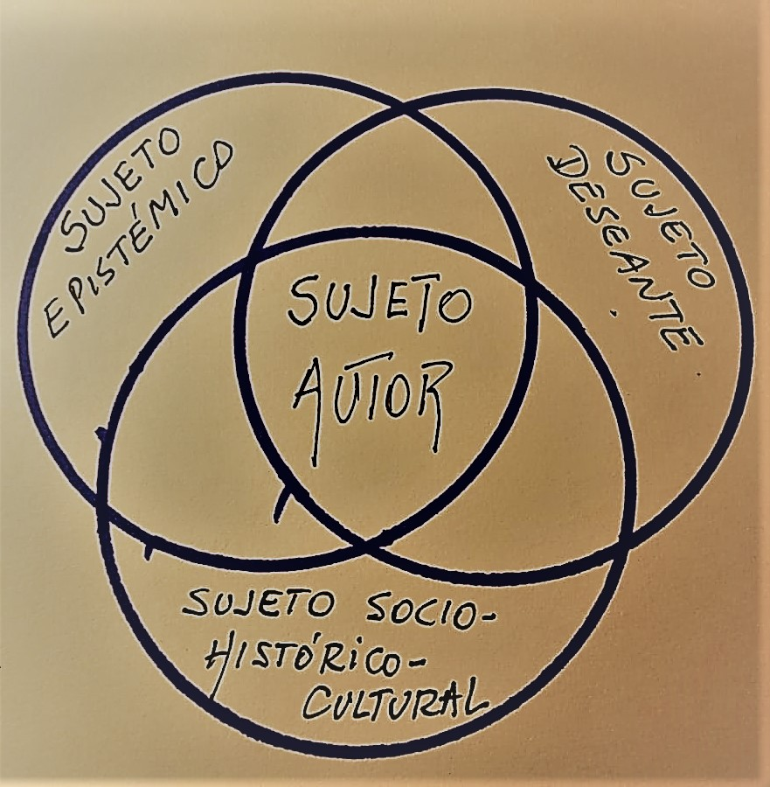
SUJETO AUTOR

